Slide 1
强光场景方案

Slide 2
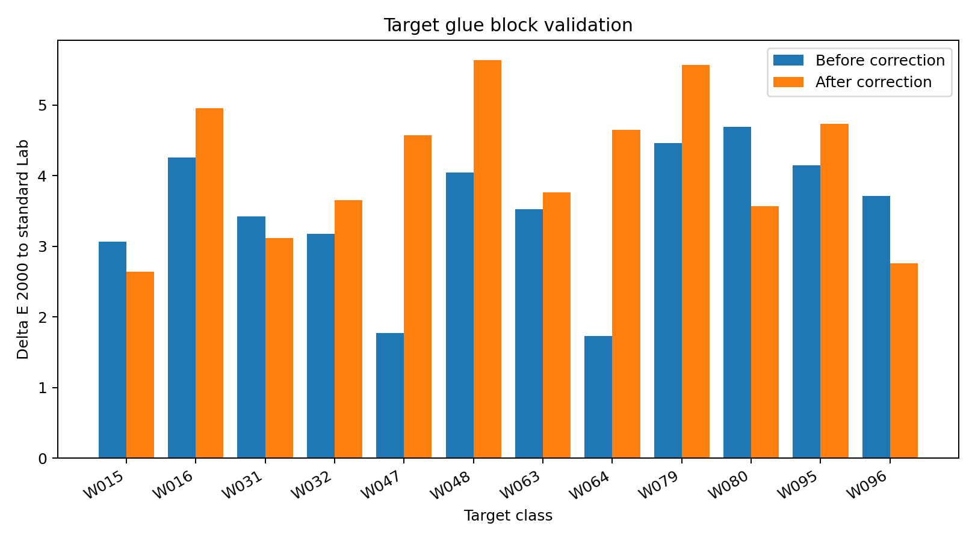
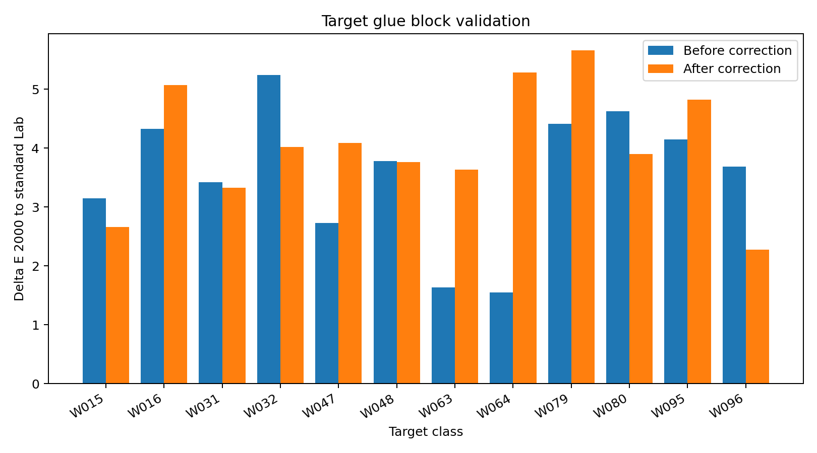
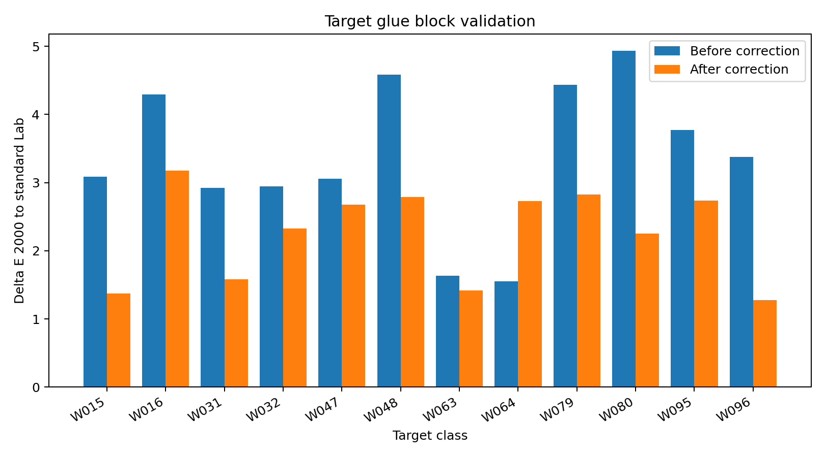
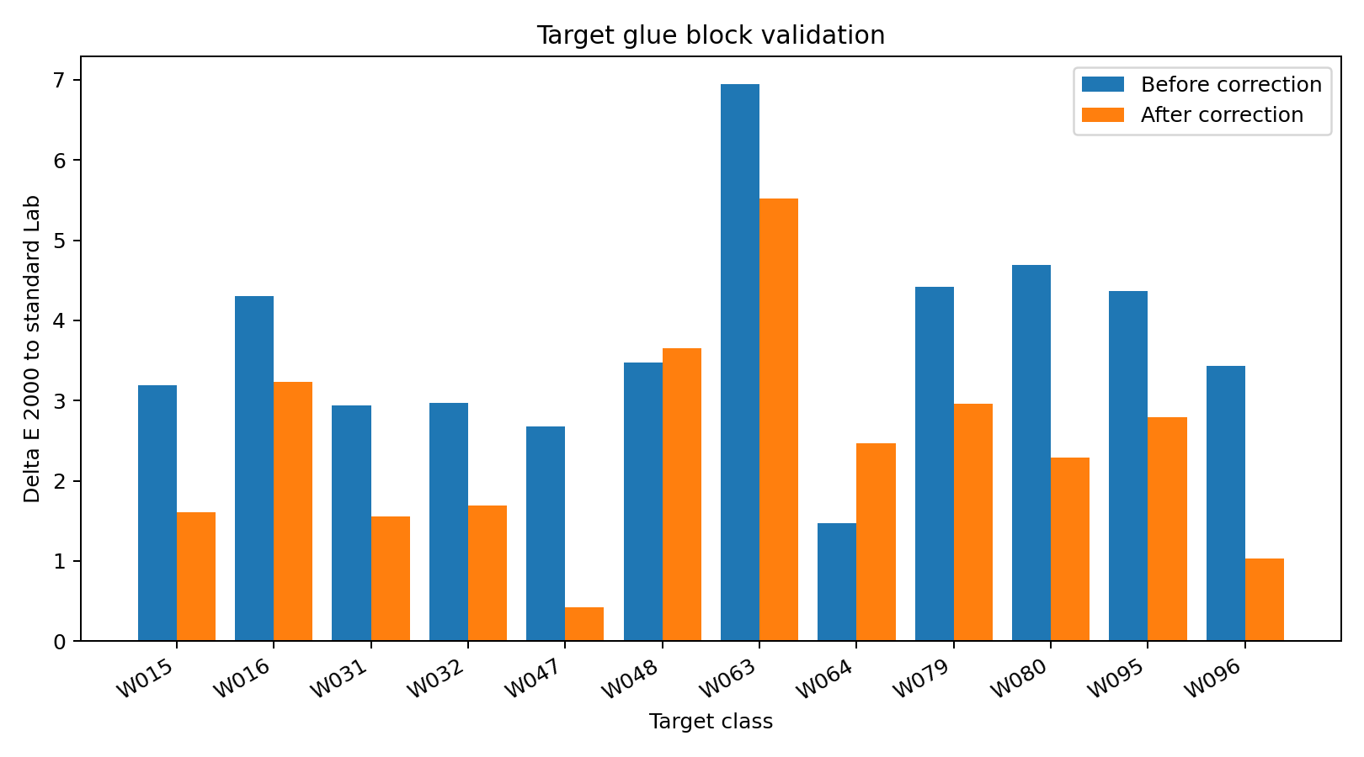
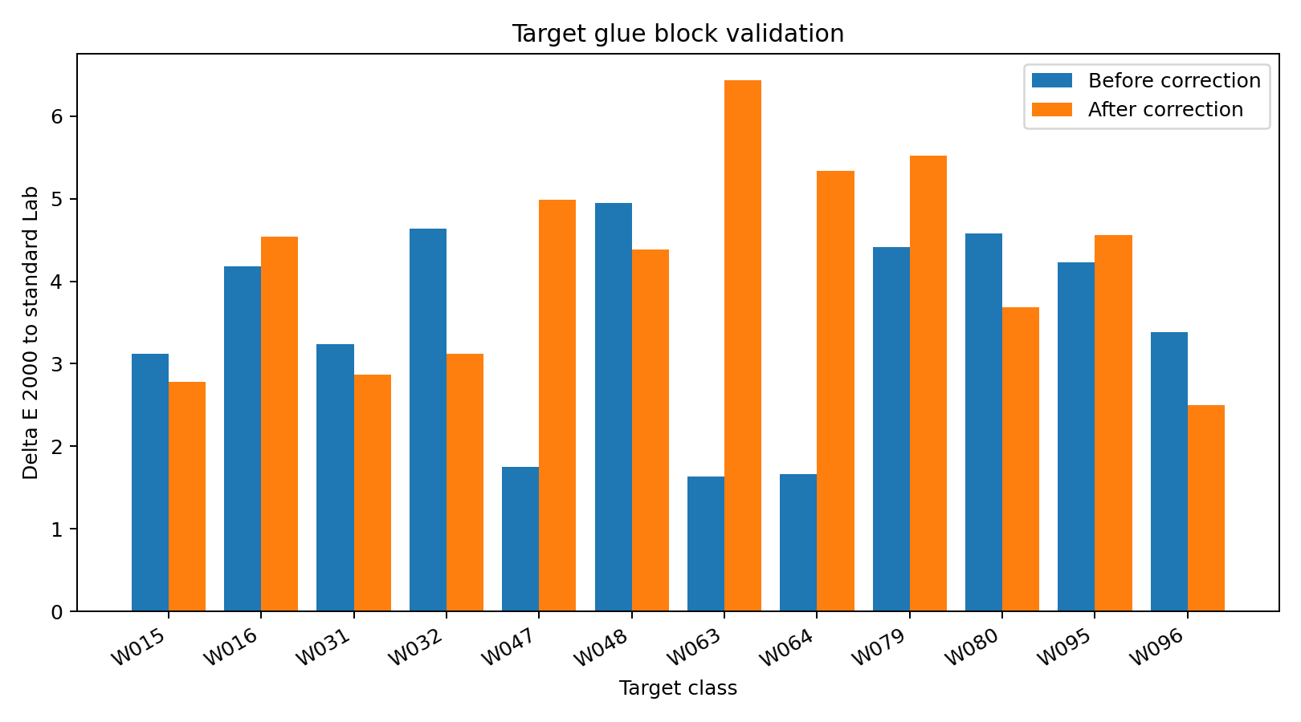
output_strong_base
output_strong_chart_gray
output_strong_wb_alpha05
output_strong_gray_world
output_strong_alpha05

Slide 3
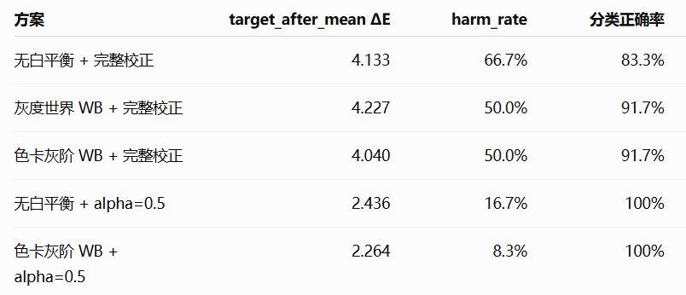
output_strong_chart_gray white_balance = chart_gray alpha = 0.5 target_mean_deltaE = 2.088 harm_rate = 8.3% classification_acc = 100%
在强光场景下，完整 root_poly2 校正会产生过补偿，尤其是 b 轴黄蓝方向被拉过头；加入校正强度控制后，alpha=0.5 可以显著降低胶块 ΔE，并把分类正确率提升到 100%。色卡灰阶白平衡在配合 alpha=0.5 时效果最好，但单独使用白平衡并不能解决完整校正过头的问题。

